Slide 1
Синтаксически-управляемый семантический анализ
Языки программирования и методы трансляции
Преподаватель:
Корзун Дмитрий Жоржевич
Команда D:
1. Александр Чернышов
2. Игорь Михайлов
3. Даниил Луценко
4. Евгений Диков
5. Кирилл Логвинов
25.01.2021
Петрозаводский Государственный Университет

Slide 2
А)Выбрать грамматику в упр. 9.1 или 9.2 задачника.
9.1
a) Пример цепочки: abbb S → AB | BA A → AB | AA | a B → b

Slide 3
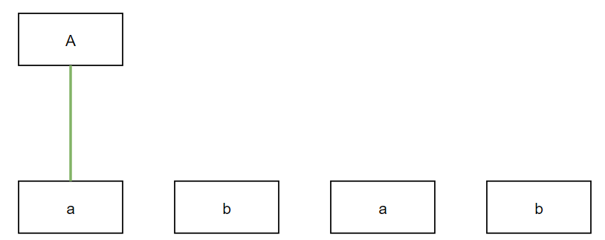
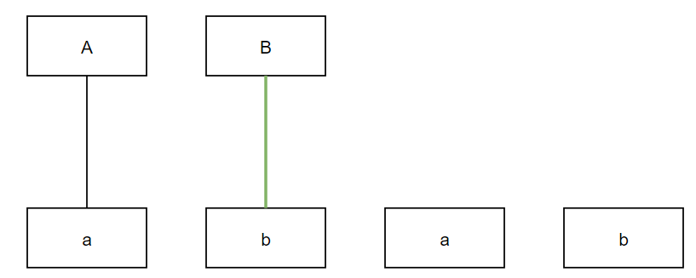
Б) Предложите пример синтаксически правильной цепочки для выбранной грамматики. Нужно построить синтаксическое дерево.
Цепочка: abab
Шаг 1
Шаг 2
S → AB | BA A → AB | AA | a B → b
S → AB | BA A → AB | AA | a B → b

Slide 4
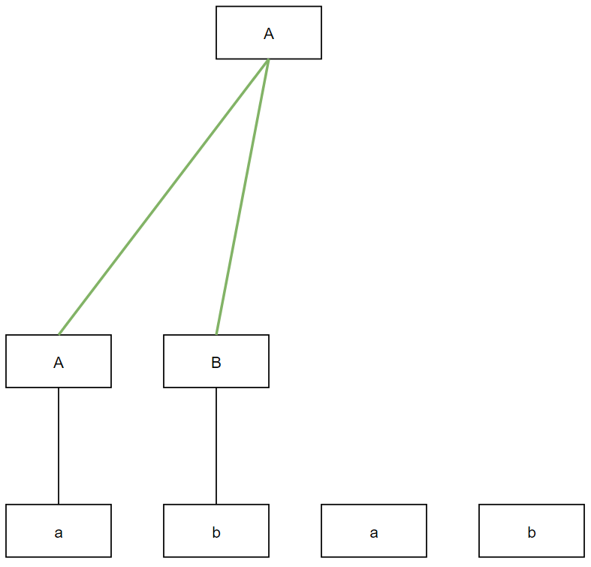
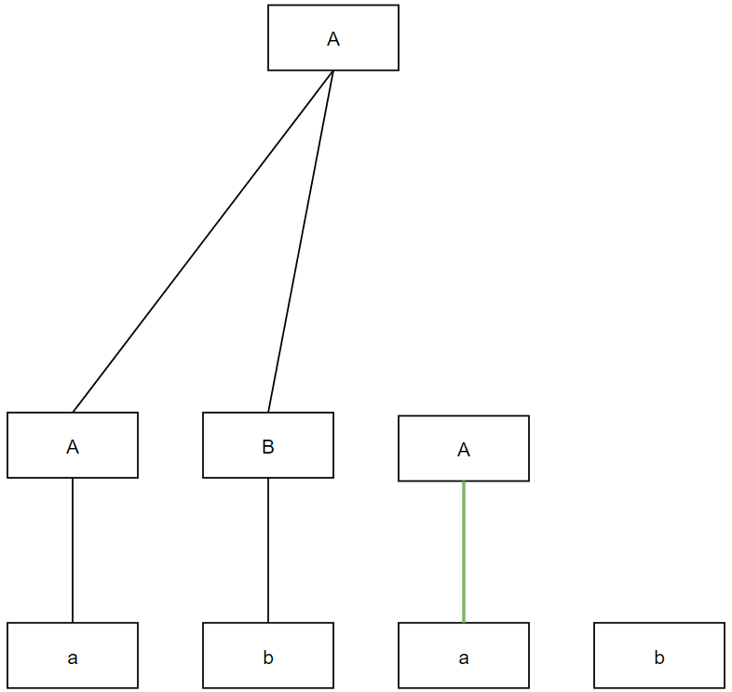
Б) Предложите пример синтаксически правильной цепочки для выбранной грамматики. Нужно построить синтаксическое дерево.
Цепочка: abab
Шаг 3
Шаг 4
S → AB | BA A → AB | AA | a B → b
S → AB | BA A → AB | AA | a B → b

Slide 5
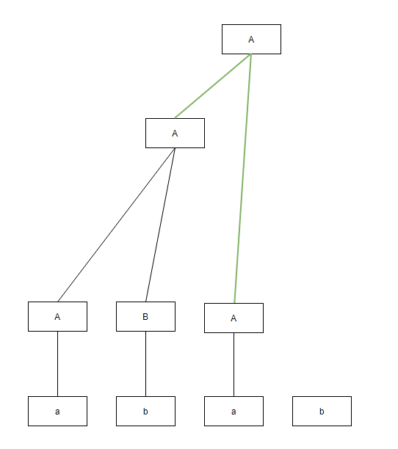
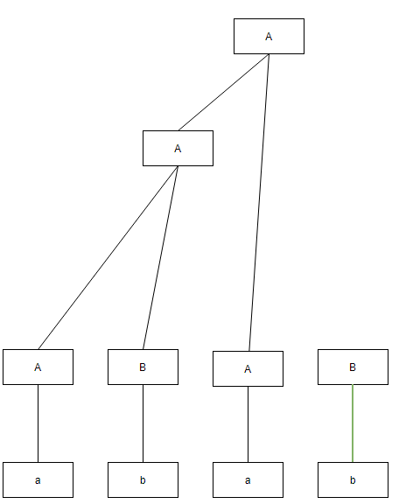
Б) Предложите пример синтаксически правильной цепочки для выбранной грамматики. Нужно построить синтаксическое дерево.
Цепочка: abab
Шаг 5
Шаг 6
S → AB | BA A → AB | AA | a B → b
S → AB | BA A → AB | AA | a B → b

Slide 6
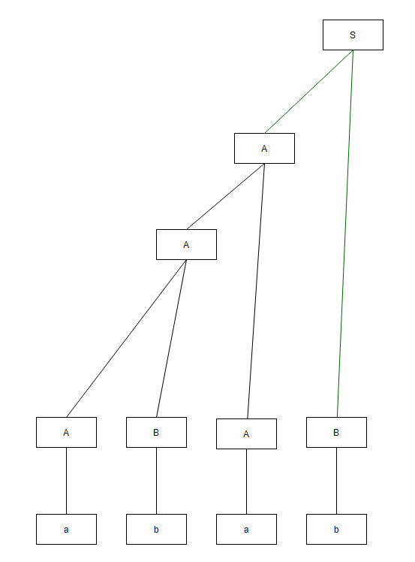
Б) Предложите пример синтаксически правильной цепочки для выбранной грамматики. Нужно построить синтаксическое дерево.
Цепочка: abab
Шаг 7
S → AB | BA A → AB | AA | a B → b

Slide 7

В)Выполните разбор данной цепочки в соответствии с алгоритмом «сдвиг-свертка». Убедитесь, что в работе алгоритма появляется то же дерево, что было построено на шаге б).
S → AB | BA A → AB | AA | a B → b
Цепочка: abab
Дерево после шага 1:
Шаг | Стек | Операция | Примечание
1 |  | Сдвиг | Изначально стек пуст. Выполним сдвиг

Slide 8
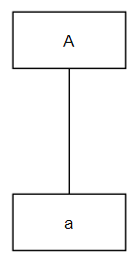
В)Выполните разбор данной цепочки в соответствии с алгоритмом «сдвиг-свертка». Убедитесь, что в работе алгоритма появляется то же дерево, что было построено на шаге б).
S → AB | BA A → AB | AA | a B → b
Цепочка: abab
Дерево после шага 2:
Шаг | Стек | Операция | Примечание
1 |  | Сдвиг | Изначально стек пуст. Выполним сдвиг
2 | a | Свертка | В БНФ найдено одно правило. Выполним свертку

Slide 9
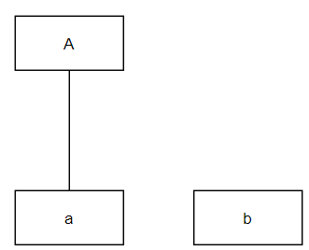
В)Выполните разбор данной цепочки в соответствии с алгоритмом «сдвиг-свертка». Убедитесь, что в работе алгоритма появляется то же дерево, что было построено на шаге б).
S → AB | BA A → AB | AA | a B → b
Цепочка: abab
Дерево после шага 3:
Шаг | Стек | Операция | Примечание
1 |  | Сдвиг | Изначально стек пуст. Выполним сдвиг
2 | a | Свертка | В БНФ найдено одно правило. Выполним свертку
3 | A | Сдвиг | Нет подходящих правил. Выполним сдвиг

Slide 10
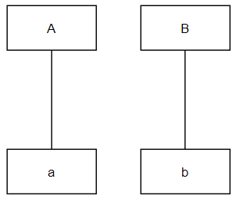
В)Выполните разбор данной цепочки в соответствии с алгоритмом «сдвиг-свертка». Убедитесь, что в работе алгоритма появляется то же дерево, что было построено на шаге б).
S → AB | BA A → AB | AA | a B → b
Цепочка: abab
Дерево после шага 4:
Шаг | Стек | Операция | Примечание
1 |  | Сдвиг | Изначально стек пуст. Выполним сдвиг
2 | a | Свертка | В БНФ найдено одно правило. Выполним свертку
3 | A | Сдвиг | Нет подходящих правил. Выполним сдвиг
4 | A b | Свертка | В БНФ найдено одно правило. Выполним свертку

Slide 11
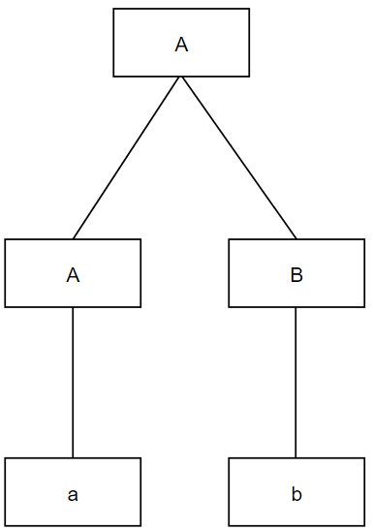
В)Выполните разбор данной цепочки в соответствии с алгоритмом «сдвиг-свертка». Убедитесь, что в работе алгоритма появляется то же дерево, что было построено на шаге б).
S → AB | BA A → AB | AA | a B → b
Цепочка: abab
Дерево после шага 5:
Шаг | Стек | Операция | Примечание
1 |  | Сдвиг | Изначально стек пуст. Выполним сдвиг
2 | a | Свертка | В БНФ найдено одно правило. Выполним свертку
3 | A | Сдвиг | Нет подходящих правил. Выполним сдвиг
4 | A b | Свертка | В БНФ найдено одно правило. Выполним свертку
5 | A B | Свертка | В БНФ найдено несколько подходящих правил (коллизия). Выполним свертку по правилу: A → AB | AA | a

Slide 12
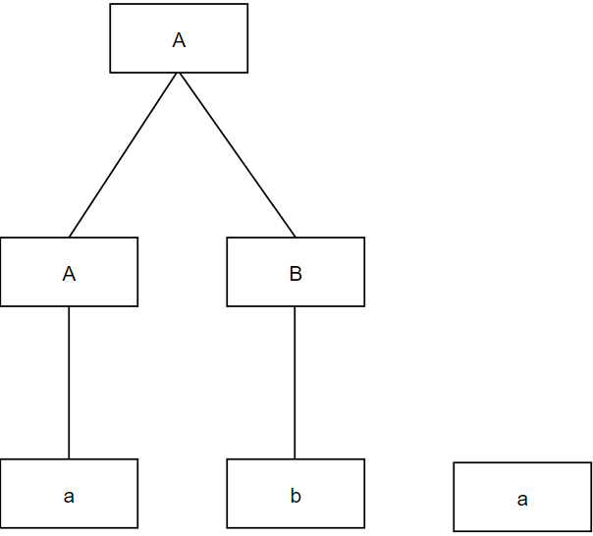
В)Выполните разбор данной цепочки в соответствии с алгоритмом «сдвиг-свертка». Убедитесь, что в работе алгоритма появляется то же дерево, что было построено на шаге б).
S → AB | BA A → AB | AA | a B → b
Цепочка: abab
Дерево после шага 6:
Шаг | Стек | Операция | Примечание
1 |  | Сдвиг | Изначально стек пуст. Выполним сдвиг
2 | a | Свертка | В БНФ найдено одно правило. Выполним свертку
3 | A | Сдвиг | Нет подходящих правил. Выполним сдвиг
4 | A b | Свертка | В БНФ найдено одно правило. Выполним свертку
5 | A B | Свертка | В БНФ найдено несколько подходящих правил (коллизия). Выполним свертку по правилу: A → AB | AA | a
6 | A | Сдвиг | Нет подходящих правил. Выполним сдвиг

Slide 13
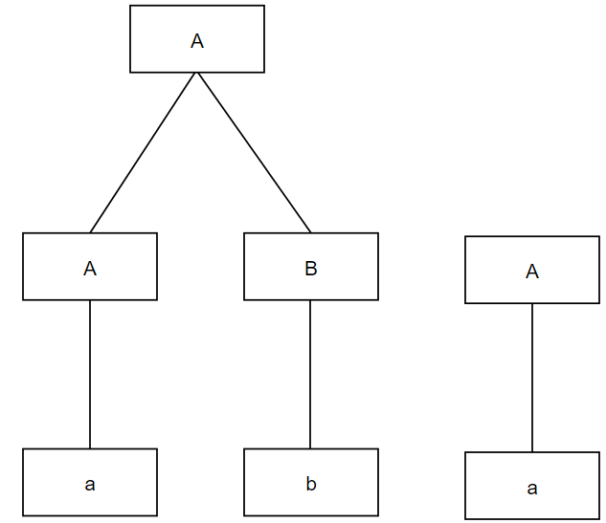
В)Выполните разбор данной цепочки в соответствии с алгоритмом «сдвиг-свертка». Убедитесь, что в работе алгоритма появляется то же дерево, что было построено на шаге б).
S → AB | BA A → AB | AA | a B → b
Шаг | Стек | Операция | Примечание
1 |  | Сдвиг | Изначально стек пуст. Выполним сдвиг
2 | a | Свертка | В БНФ найдено одно правило. Выполним свертку
3 | A | Сдвиг | Нет подходящих правил. Выполним сдвиг
4 | A b | Свертка | В БНФ найдено одно правило. Выполним свертку
5 | A B | Свертка | В БНФ найдено несколько подходящих правил (коллизия). Выполним свертку по правилу: A → AB | AA | a
6 | A | Сдвиг | Нет подходящих правил. Выполним сдвиг
7 | A a | Свертка | В БНФ найдено одно правило. Выполним свертку
Дерево после шага 7:
Цепочка: abab

Slide 14
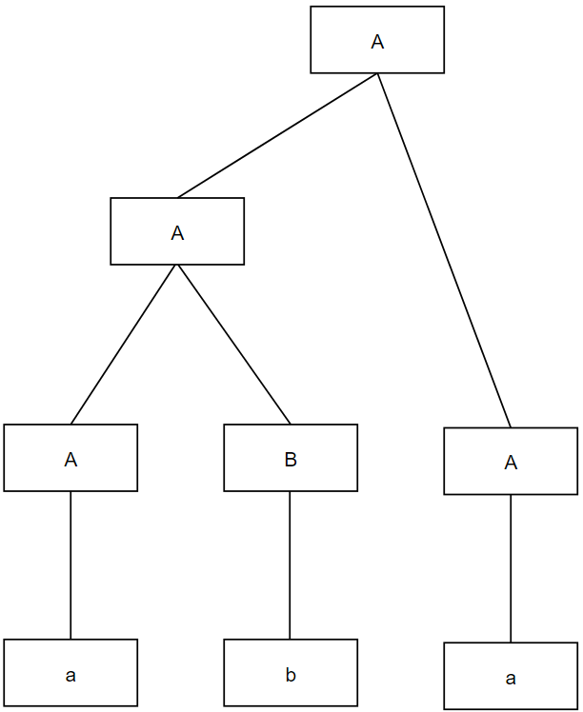
В)Выполните разбор данной цепочки в соответствии с алгоритмом «сдвиг-свертка». Убедитесь, что в работе алгоритма появляется то же дерево, что было построено на шаге б).
S → AB | BA A → AB | AA | a B → b
Шаг | Стек | Операция | Примечание
1 |  | Сдвиг | Изначально стек пуст. Выполним сдвиг
2 | a | Свертка | В БНФ найдено одно правило. Выполним свертку
3 | A | Сдвиг | Нет подходящих правил. Выполним сдвиг
4 | A b | Свертка | В БНФ найдено одно правило. Выполним свертку
5 | A B | Свертка | В БНФ найдено несколько подходящих правил (коллизия). Выполним свертку по правилу: A → AB | AA | a
6 | A | Сдвиг | Нет подходящих правил. Выполним сдвиг
7 | A a | Свертка | В БНФ найдено одно правило. Выполним свертку
8 | A A | Свертка | В БНФ найдено одно правило. Выполним свертку
Дерево после шага 8:
Цепочка: abab

Slide 15
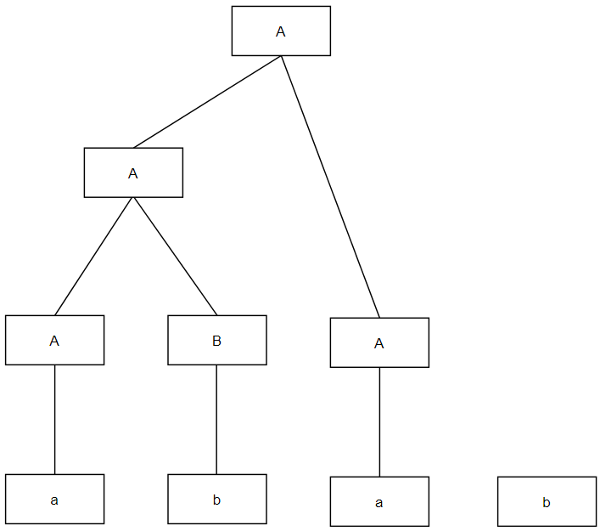
В)Выполните разбор данной цепочки в соответствии с алгоритмом «сдвиг-свертка». Убедитесь, что в работе алгоритма появляется то же дерево, что было построено на шаге б).
S → AB | BA A → AB | AA | a B → b
Шаг | Стек | Операция | Примечание
1 |  | Сдвиг | Изначально стек пуст. Выполним сдвиг
2 | a | Свертка | В БНФ найдено одно правило. Выполним свертку
3 | A | Сдвиг | Нет подходящих правил. Выполним сдвиг
4 | A b | Свертка | В БНФ найдено одно правило. Выполним свертку
5 | A B | Свертка | В БНФ найдено несколько подходящих правил (коллизия). Выполним свертку по правилу: A → AB | AA | a
6 | A | Сдвиг | Нет подходящих правил. Выполним сдвиг
7 | A a | Свертка | В БНФ найдено одно правило. Выполним свертку
8 | A A | Свертка | В БНФ найдено одно правило. Выполним свертку
9 | A | Сдвиг | Нет подходящих правил. Выполним сдвиг
Дерево после шага 9:
Цепочка: abab

Slide 16
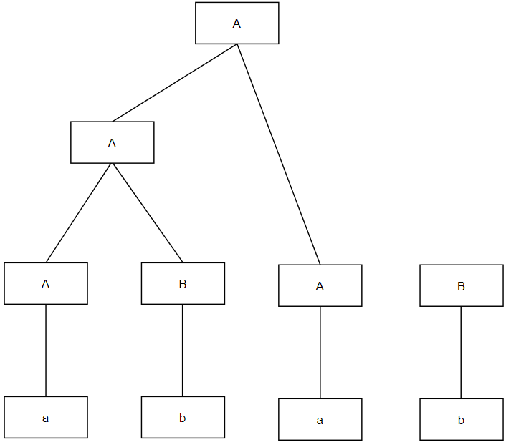
В)Выполните разбор данной цепочки в соответствии с алгоритмом «сдвиг-свертка». Убедитесь, что в работе алгоритма появляется то же дерево, что было построено на шаге б).
S → AB | BA A → AB | AA | a B → b
Шаг | Стек | Операция | Примечание
1 |  | Сдвиг | Изначально стек пуст. Выполним сдвиг
2 | a | Свертка | В БНФ найдено одно правило. Выполним свертку
3 | A | Сдвиг | Нет подходящих правил. Выполним сдвиг
4 | A b | Свертка | В БНФ найдено одно правило. Выполним свертку
5 | A B | Свертка | В БНФ найдено несколько подходящих правил (коллизия). Выполним свертку по правилу: A → AB | AA | a
6 | A | Сдвиг | Нет подходящих правил. Выполним сдвиг
7 | A a | Свертка | В БНФ найдено одно правило. Выполним свертку
8 | A A | Свертка | В БНФ найдено одно правило. Выполним свертку
9 | A | Сдвиг | Нет подходящих правил. Выполним сдвиг
10 | A b | Свертка | В БНФ найдено одно правило. Выполним свертку
Дерево после шага 10:
Цепочка: abab

Slide 17
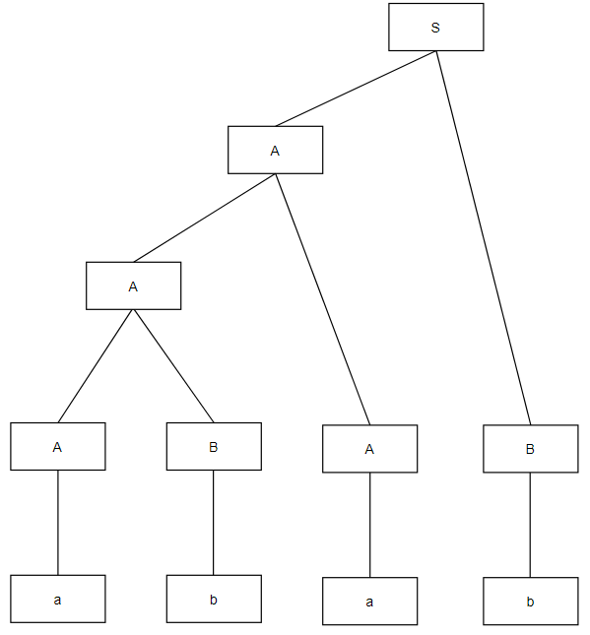
В)Выполните разбор данной цепочки в соответствии с алгоритмом «сдвиг-свертка». Убедитесь, что в работе алгоритма появляется то же дерево, что было построено на шаге б).
S → AB | BA A → AB | AA | a B → b
Шаг | Стек | Операция | Примечание
1 |  | Сдвиг | Изначально стек пуст. Выполним сдвиг
2 | a | Свертка | В БНФ найдено одно правило. Выполним свертку
3 | A | Сдвиг | Нет подходящих правил. Выполним сдвиг
4 | A b | Свертка | В БНФ найдено одно правило. Выполним свертку
5 | A B | Свертка | В БНФ найдено несколько подходящих правил (коллизия). Выполним свертку по правилу: A → AB | AA | a
6 | A | Сдвиг | Нет подходящих правил. Выполним сдвиг
7 | A a | Свертка | В БНФ найдено одно правило. Выполним свертку
8 | A A | Свертка | В БНФ найдено одно правило. Выполним свертку
9 | A | Сдвиг | Нет подходящих правил. Выполним сдвиг
10 | A b | Свертка | В БНФ найдено одно правило. Выполним свертку
11 | A B | Свертка | В БНФ найдено несколько подходящих правил (коллизия). Выполним свертку по правилу: S → AB | BA
Дерево после шага 11:
Цепочка: abab

Slide 18
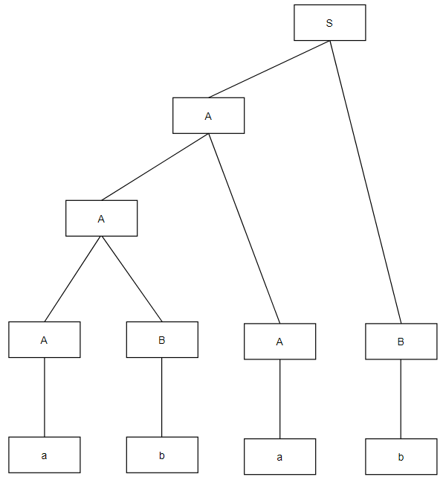
В)Выполните разбор данной цепочки в соответствии с алгоритмом «сдвиг-свертка». Убедитесь, что в работе алгоритма появляется то же дерево, что было построено на шаге б).
S → AB | BA A → AB | AA | a B → b
Шаг | Стек | Операция | Примечание
1 |  | Сдвиг | Изначально стек пуст. Выполним сдвиг
2 | a | Свертка | В БНФ найдено одно правило. Выполним свертку
3 | A | Сдвиг | Нет подходящих правил. Выполним сдвиг
4 | A b | Свертка | В БНФ найдено одно правило. Выполним свертку
5 | A B | Свертка | В БНФ найдено несколько подходящих правил (коллизия). Выполним свертку по правилу: A → AB | AA | a
6 | A | Сдвиг | Нет подходящих правил. Выполним сдвиг
7 | A a | Свертка | В БНФ найдено одно правило. Выполним свертку
8 | A A | Свертка | В БНФ найдено одно правило. Выполним свертку
9 | A | Сдвиг | Нет подходящих правил. Выполним сдвиг
10 | A b | Свертка | В БНФ найдено одно правило. Выполним свертку
11 | A B | Свертка | В БНФ найдено несколько подходящих правил (коллизия). Выполним свертку по правилу: S → AB | BA
12 | S | Конец | Вся цепочка символов обработана. Конец работы
Дерево после шага 12:
Цепочка: abab

Slide 19
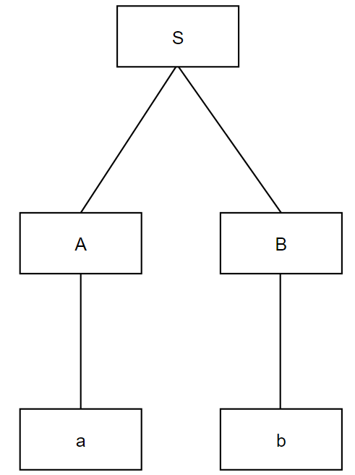
В) Возникновение коллизии при работе алгоритма «сдвиг-свертка»
На шаге 5 при работе алгоритма «Сдвиг-свёртка» возникает коллизия.
В БНФ найдено два подходящих правила:
S → AB | BA A → AB | AA | a
Допустим, на шаге 5 свертка будет сделана по правилу: S → AB | BA, Тогда дерево после шага 5 примет вид:
Дерево, построенное на шаге б):
Дерево будет отличаться от построенного на шаге б)

Slide 20
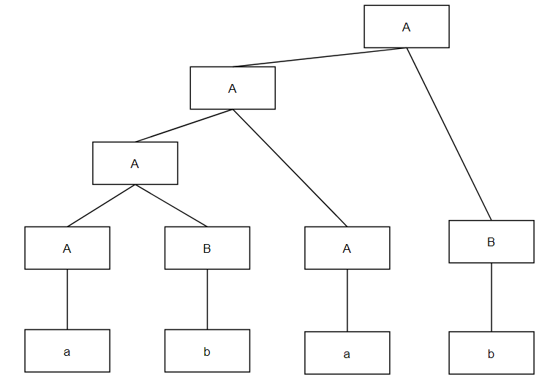
В) Возникновение коллизии при работе алгоритма «сдвиг-свертка»
На шаге 11 при работе алгоритма «Сдвиг-свёртка» возникает коллизия.
В БНФ найдено два подходящих правила:
S → AB | BA A → AB | AA | a
Допустим, на шаге 11 свертка будет сделана по правилу: A → AB | AA | a,
Тогда дерево после шага 11 примет вид:
Дерево, полученное на шаге б).
Дерево будет отличаться от построенного на шаге б)

